Slide 1
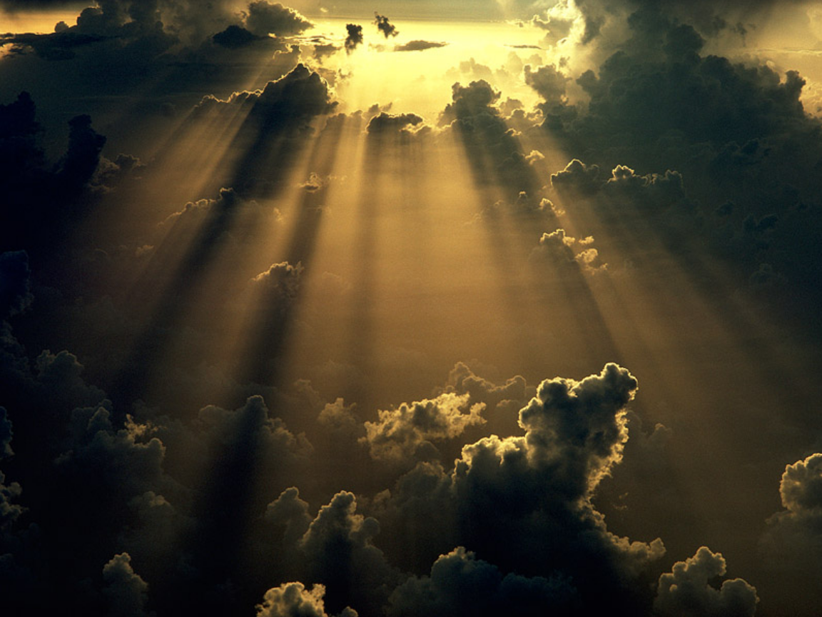
COSAS QUE HACEMOS AQUI
PERO NO HAREMOS EN EL CIELO
EN EL CIELO

Slide 2
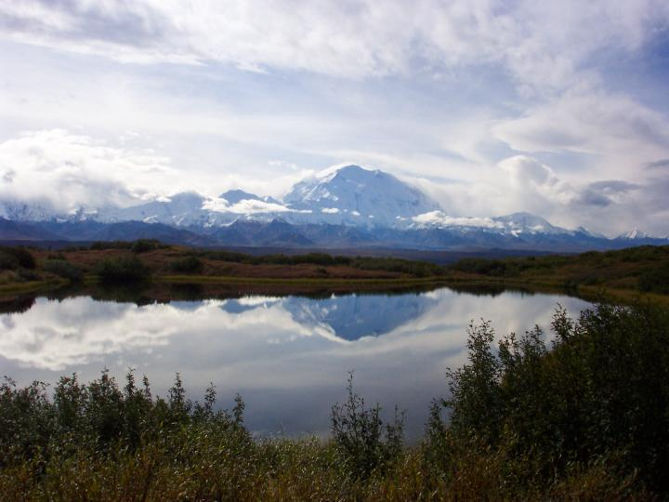
BIENVENIDOS
A LA
IGLESIA DE CRISTO
MARZO 15, 2015

Slide 3
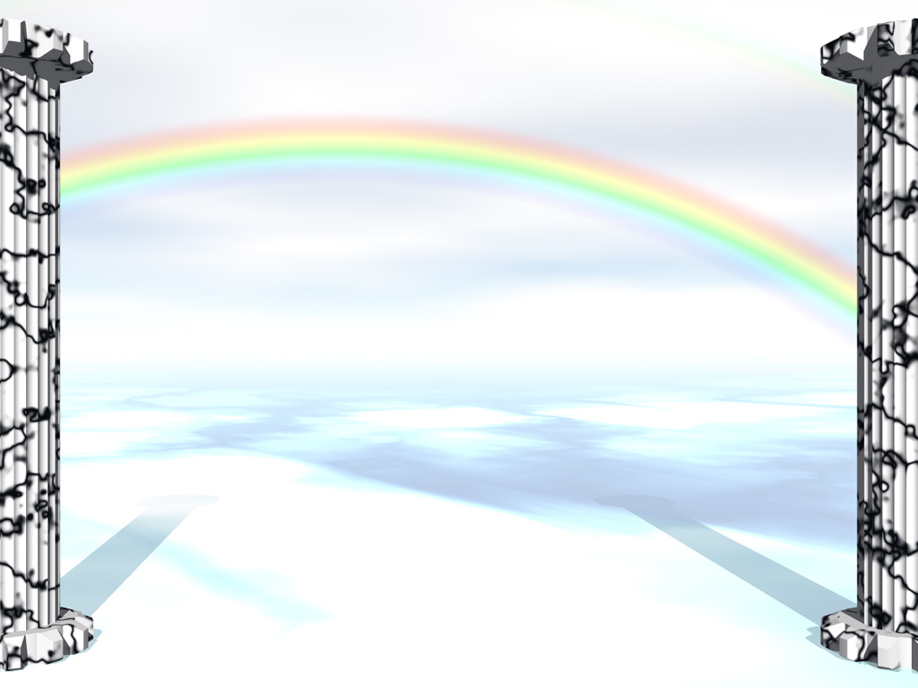
INTRODUCCIÓN
 Hemos dicho muchas veces que vivimos en un mundo difícil y peligroso, 2 TIM 3:1
 Siempre tenemos que estar alerta a los peligros y proteger y asegurar lo que valuamos.
 Además de eso las enfermedades, adversidades y la vejez nos roban la salud, fuerza y vitalidad
 Algunos quisiéramos que hubiera un lugar donde no existen peligros, adversidades, enfermedades, la vejez y otras cosas semejantes que experimentamos en esta vida.

Slide 4
 Pero buenas nuevas hermanos y amigos--Ese lugar existe!
El lugar se llama – EL CIELO
 En el Cielo no vamos hacer lo que hacemos aquí y no vamos a experimentar lo que experimentamos en esta vida.
 El Cielo es un lugar como ningún otro!
Hay Un Lección En Todo Esto y La Veremos Al Final De Este Estudio
 Hoy vamos a considerar la lección…….

Slide 5
COSAS QUE HACEMOS AQUI
PERO NO HAREMOS …..
EN EL CIELO

Slide 6
 Esta lección requiere que usemos nuestra imaginación
 Que formemos en nuestra mente un retrato de las cosas que vamos considerar
 Tratemos de ver en nuestra mente lo que seria vivir en el Cielo!

Slide 7
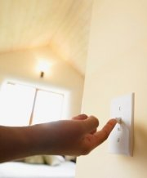
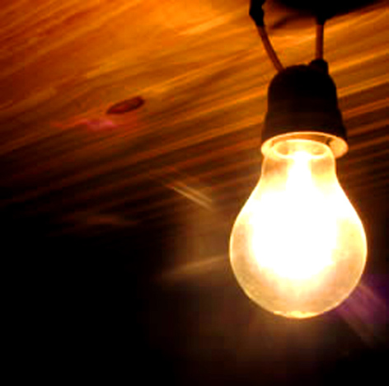
NUNCA VAMOS A PRENDER UNA LUZ
 REV 21:23,25.
El Cielo no tiene necesidad del sol o de la luna para que den luz
Por Que….
(1) la gloria de Dios lo ilumina!
(2) Cristo es su luz!
(3) no habrá noche!

Slide 8
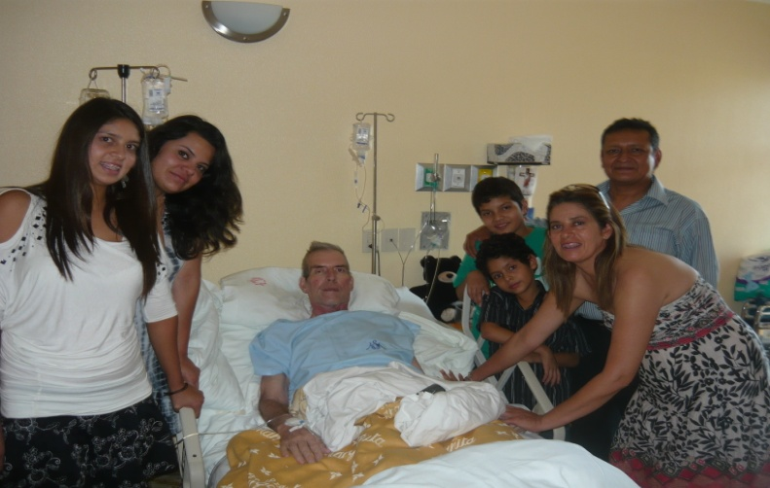
NUNCA VISITAREMOS A UN ENFERMO
Este escena nunca se verá en el Cielo!
☞ JOB 14:1-2
Esta vida esta llena de problemas y dificultades como enfermedades, aflicción, dolores físicos y otras cosas semejantes
☞ REV 21:4
Pero en el Cielo no habrá enfermos ni dolor físico porque las cosas que eran han pasado!

Slide 9
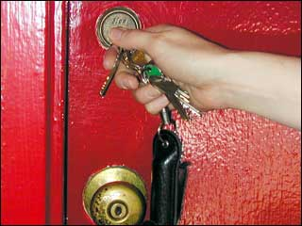

NUNCA TENDREMOS QUE ASEGURAR UNA PUERTA
● Vivimos en un mundo malvado; necesitamos poner candados en las cosas que valoramos
● REV 21:27
En el Cielo no hay necesidad de candados porque solamente los hijos de Dios viven allí y nadie mas puede entrar!

Slide 10
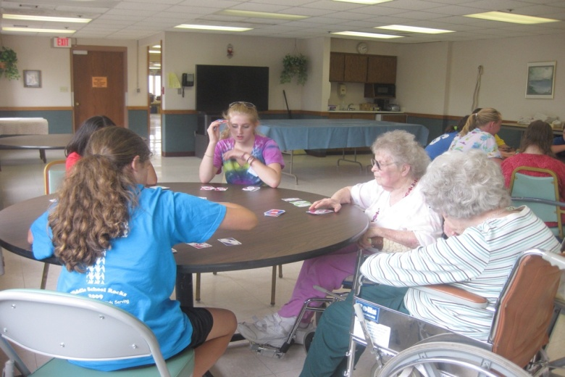
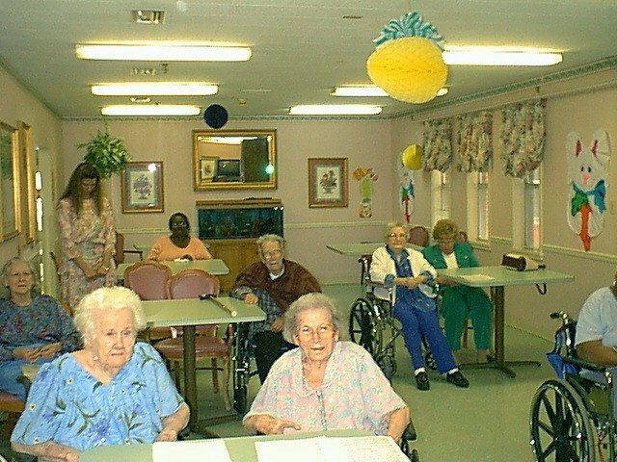
NUNCA VISITAREMOS A LOS ANCIANOS
Este cuadro no se verá en el Cielo!
 GEN 2:7; 2 COR 4:16; 5:1
En esta vida tenemos un cuerpo que es polvo y con los anos va decayendo
 1 COR 15:51-53
En el Cielo no habrá nada viejo; los cuerpos que tendremos serán eternos, nunca se envejecerán!

Slide 11
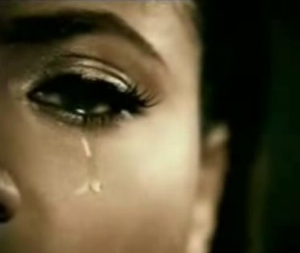
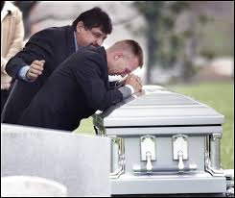
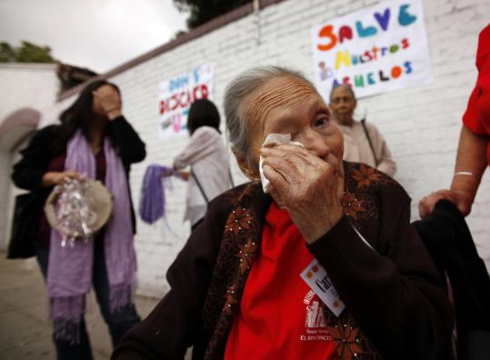
NUNCA LLORAREMOS NI UNA LÁGRIMA
 En esta vida derramamos muchas lágrimas; por los hijos, los sufrimientos, la muerte, etc.
 REV 21:4
En el Cielo nunca vamos a llorar ni una lágrima porque las cosas que causan las lágrimas no existirán!

Slide 12
CONCLUSIÓN
 El Cielo será un lugar libre de peligros, sufrimientos, enfermedades, lagrimas y muerte.
 Además el Cielo es un lugar Hermoso, REV 21:16-20
 Pero aun con estas palabras no podemos imaginarnos la hermosura del Cielo.
 En vista de todo esto, ¿Qué es la lección para nosotros?

Slide 13
LECCIÓN
Vamos Viviendo Un Vida Que Nos Conducirá al Cielo Porque….

Slide 14
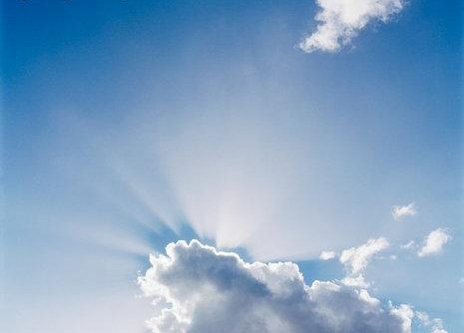
SI PERDEMOS
EL CIELO
LO PERDIDO
TODO!

Slide 15
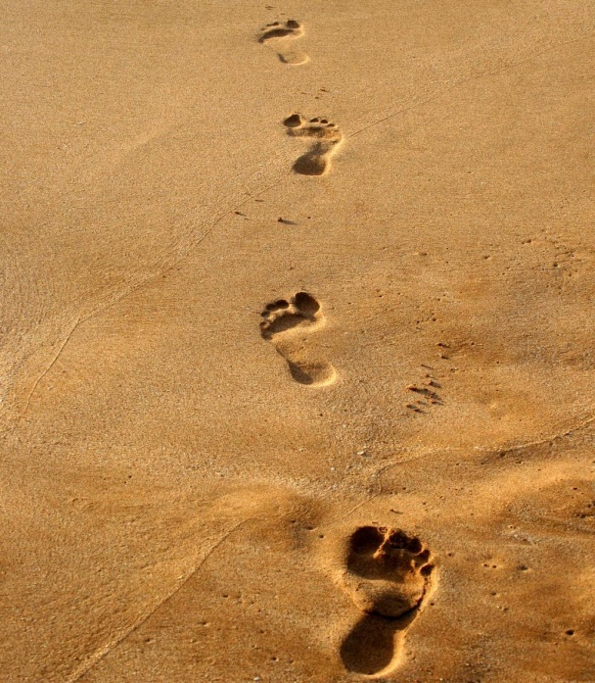

LOS PASOS QUE LLEVAN AL CIELO
ROM 10:17 – OYE LA PALABRA
JN 3:16 – CREE EN CRISTO
HCH 17:30 – ARREPIÉNTETE
MT 10:32 – CONFIESA A CRISTO
PUBLICAMENTE
PLAN DE DIOS
DE SALVACIÓN
HCH 2:38 – SED BAUTIZADO PARA EL PERDÓN DE PECADOS
REV 2:10 – SED FIEL HASTA LAMUERTE

Slide 16
● Se cuenta la historia de una pequeña niña, ciega de nacimiento.
● Su madre le había contado con frecuencia de las hermosuras del mundo.
● Un día un especialista realizo una operación muy delicada en sus ojos. Luego el día cuando las vendas le fueron quitadas.
● La enfermera movió la cama de la niña hacia la ventana y afuera había un jardín de rosas en plena florescencia.
● Lenta y suavemente el doctor quito las vendas. La operación fue todo un éxito.
● Ahora por primera vez, la pequeña niña podía ver! Viendo el jardín de rosas la niña dijo a su madre, “Mama, porque no me dijiste que era tan hermoso? Su madre le respondió: “Querida, yo trate, pero no podía”.
Hermanos cuando veamos el Cielo por primera vez yo creo que algo semejante ocurría. Le preguntaremos al los escritores de la Biblia, “Porque no nos dijeron que el Cielo era tan hermoso?”
Ellos dirán, “Tratamos pero simplemente no pudimos porque
la Hermosura del Cielo era superior a nuestra palabras”!

Slide 17
● Se cuenta la historia de una pequeña niña, ciega de nacimiento.
● Su madre le había contado con frecuencia de las hermosuras del mundo.
● Un día un especialista realizo una operación muy delicada en sus ojos. Luego el día cuando las vendas le fueron quitadas.
● La enfermera movió la cama de la niña hacia la ventana y afuera había un jardín de rosas en plena florescencia.
● Lenta y suavemente el doctor quito las vendas. La operación fue todo un éxito.
● Ahora por primera vez, la pequeña niña podía ver! Viendo el jardín de rosas la niña dijo a su madre, “Mama, porque no me dijiste que era tan hermoso? Su madre le respondió: “Querida, yo trate, pero no podía”.
Hermanos cuando veamos el Cielo por primera vez yo creo que algo semejante ocurría. Le preguntaremos al los escritores de la Biblia, “Porque no nos dijeron que el Cielo era tan hermoso?”
Ellos dirán, “Tratamos pero simplemente no pudimos porque
la Hermosura del Cielo era superior a nuestra palabras”!

